Slide 1
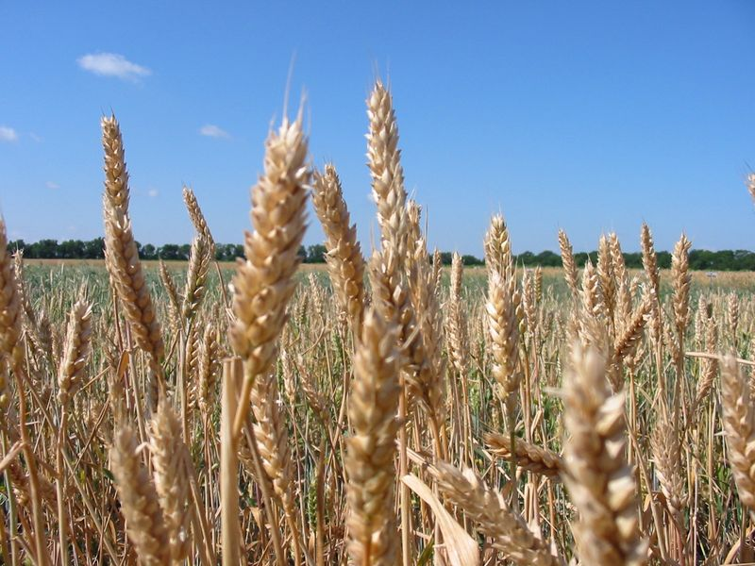
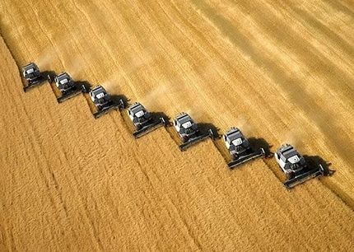
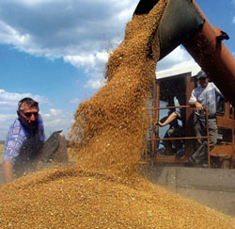
Презентация по распоряжению министерства сельского хозяйства и продовольствия Кировской области от 05.02.2019 № 12
Подготовил: Шашкова А.А.

Slide 2
1. Кто может обратиться для включения в реестр получателей субсидий?
Организации и индивидуальные предприниматели, в доходе которых от реализации товаров (работ, услуг) доля дохода от реализации произведенной ими сельскохозяйственной продукции и продуктов ее переработки составляет не менее чем семьдесят процентов за календарный год
Сельскохозяйственный товаропроизводитель, созданный в соответствии с требованиями статьи 3 Федерального закона от 29.12.2006 № 264-ФЗ "О развитии сельского хозяйства"
Сельскохозяйственные потребительские кооперативы, созданные в соответствии с Федеральным законом от 8 декабря 1995 года N 193-ФЗ "О сельскохозяйственной кооперации"
Сельскохозяйственный товаропроизводитель зарегистрирован на территории Кировской области в соответствии с Федеральным законом от 08.08.2001 № 129-ФЗ "О государственной регистрации юридических лиц и индивидуальных предпринимателей"
Крестьянские (фермерские) хозяйства в соответствии с Федеральным законом от 11 июня 2003 года N 74-ФЗ "О крестьянском (фермерском) хозяйстве"

Slide 3
2. Для подтверждения статуса сельскохозяйственного товаропроизводителя представляют следующие документы
Организация или индивидуальный предприниматель в доходе которых от реализации товаров (работ, услуг) доля дохода от реализации произведенной ими сельскохозяйственной продукции и продуктов ее переработки составляет не менее чем семьдесят процентов за календарный год
ежегодно в срок до 5 февраля года, следующего за отчетным, либо одновременно с документами, представляемыми на получение субсидии - справку о деятельности СХТП
составленную по форме № ФЭ-1 (для сельхозтоваропроизводителей, составляющих бухгалтерскую отчетность)
составленную по форме № ФЭ-1ип (для индивидуальных предпринимателей, а также крестьянских (фермерских) хозяйств, являющихся юридическими лицами, составляющих отчетность по форме, ежегодно утверждаемой приказом Министерства сельского хозяйства Российской Федерации)
опись представленных документов, составленную по форме № ФЭ-3

Slide 4
ежегодно в срок не позднее 5 февраля года, следующего за отчетным, либо одновременно с документами, представляемыми для первого получения какой-либо субсидии или социальной выплаты
Крестьянское (фермерское) хозяйство
один раз при первом представлении документов, а также в случае соответствующих изменений
При создании более чем одним гражданином
заверенную главой крестьянского (фермерского) хозяйства копию соглашения о создании крестьянского (фермерского) хозяйства
копии документов, подтверждающих родство членов крестьянского (фермерского) хозяйства
справку о деятельности крестьянского (фермерского) хозяйства, составленную по форме № ФЭ-2
опись представленных документов, составленную по форме № ФЭ-3

Slide 5
3. Субсидии предоставляются при выполнении сельхозтоваропроизводителем следующих общих условий:
3.1. Создан в соответствии с требованиями статьи 3 Федерального закона от 29.12.2006 № 264-ФЗ "О развитии сельского хозяйства"
3.2. Зарегистрирован на территории Кировской области
3.3. Обеспечивает выполнение условий предоставления субсидий по состоянию на 1-е число месяца обращения за субсидией (подачи заявки на участие в конкурсе):
3.3.1. У сельскохозяйственного товаропроизводителя отсутствует неисполненная обязанность по уплате налогов, сборов, страховых взносов, пеней, штрафов, процентов
3.3.2. У сельскохозяйственного товаропроизводителя отсутствует просроченная задолженность по возврату в областной бюджет субсидий, бюджетных инвестиций, предоставленных в том числе в соответствии с иными правовыми актами, и иная просроченная задолженность перед областным бюджетом
3.3.3. Сельскохозяйственный товаропроизводитель - юридическое лицо не находится в процессе реорганизации, ликвидации, банкротства, а индивидуальный предприниматель не прекратил деятельность в качестве индивидуального предпринимателя

Slide 6
3.3.4. Сельскохозяйственный товаропроизводитель не является иностранным юридическим лицом, а также российским юридическим лицом, в уставном (складочном) капитале которого доля участия иностранных юридических лиц, в совокупности превышает 50 процентов
3.3.5. Сельскохозяйственный товаропроизводитель не получал средства на те же цели из областного бюджета в соответствии с порядками предоставления субсидии, на основании иных нормативных правовых актов или муниципальных правовых актов
3.3.6. Размер среднемесячной заработной платы работников сельскохозяйственного товаропроизводителя не ниже полутора минимальных размеров оплаты труда, установленных федеральным законом
3.3.7. У сельскохозяйственного товаропроизводителя отсутствует просроченная задолженность по выплате заработной платы его работникам

Slide 7
4. Для подтверждения соблюдения этих условий одновременно с документами, предоставляемыми на получение субсидии, сельскохозяйственный товаропроизводитель представляет органу местного самоуправления, по состоянию на 1-е число месяца обращения за субсидией (подачи заявки на участие в конкурсе) в двух экземплярах следующие документы:
4.1. Справку об исполнении налогоплательщиком обязанности по уплате налогов, сборов, страховых взносов, пеней, штрафов, процентов по форме, утвержденной приложением № 1 или приложением № 3 к приказу Министерства финансов Российской Федерации и Федеральной налоговой службы от 20.01.2017 № ММВ-7-8/20@, либо справку о состоянии расчетов по налогам, сборам, страховым взносам, пеням, штрафам, процентам организаций и индивидуальных предпринимателей по форме, утвержденной приложением № 1 или приложением № 4 к приказу Министерства финансов Российской Федерации и Федеральной налоговой службы от 28.12.2016 № ММВ-7-17/722@. Указанные справки, в том числе и полученные налогоплательщиком в электронной форме по телекоммуникационным каналам связи, должны быть заверены налоговым органом. Справка представляется по инициативе сельскохозяйственного товаропроизводителя
4.2. Справку о состоянии расчетов по страховым взносам, пеням и штрафам на обязательное социальное страхование от несчастных случаев на производстве и профессиональных заболеваний, заверенную Государственным учреждением - Кировским региональным отделением Фонда социального страхования Российской Федерации
4.1. Справку об исполнении налогоплательщиком обязанности по уплате налогов, и при наличии задолженности – справку о состоянии расчетов по налогам. Справки должны быть заверены налоговым органом. Справки, запрошенные в электронном виде, представляются при наличии электронной подписи, включающей сведения о владельце, номер сертификата, дату и время подписания, и заверенные СХТП
4.3. Справку о размере среднемесячной заработной платы, составленную по форме № ФЭ-СЗ
4.4. Справку об отсутствии просроченной задолженности по выплате заработной платы работникам организации, составленную по форме № ФЭ-ПЗ
4.5. Опись представленных документов, составленную по форме № ФЭ-3

Slide 8
5. Орган местного самоуправления:
5.1. Принимает у сельскохозяйственного товаропроизводителя представленные им документы, сверяет состав, названия и реквизиты представленных документов с их описью и регистрирует их в день получения в следующем порядке:
5.1.1. В случае несовпадения состава, названия и (или) реквизитов представленных документов с описью представленных документов делает в описи соответствующие отметки
5.1.2. Делает во всех экземплярах описи представленных документов отметку о дне принятия документов
5.1.3. Вносит реквизиты описи представленных документов в специальный журнал, составленный по прилагаемой форме № ФЭ-4, листы которого должны быть пронумерованы, прошнурованы и скреплены печатью органа местного самоуправления.
5.1.4. Возвращает сельскохозяйственному товаропроизводителю один экземпляр описи представленных документов
5.2. Проверяет соответствие сельскохозяйственных товаропроизводителей и поданных ими документов установленным требованиям, включая полноту, соблюдение установленной формы и сроков представления документов, а также правильность их составления и достоверность содержащихся в них сведений, отсутствие в них противоречий.

Slide 9
По результатам проверки ОМСУ:
1. Возвращает представленные документы сельскохозяйственным товаропроизводителям в течение пяти рабочих дней со дня подачи с указанием в письменной форме причин возврата с нарочным (под подпись) или заказным письмом с уведомлением о вручении
После устранения причин возврата сельскохозяйственный товаропроизводитель вправе вновь подать документы в срок не позднее следующего рабочего дня после получения возвращенных ему документов
2. Составляет на основе документов, соответствующих установленным требованиям, сводную справку о деятельности сельскохозяйственных товаропроизводителей, по форме № ФЭ-5
3. Представляет сводную справку, а также документы (в одном экземпляре), представленные сельскохозяйственными товаропроизводителями и полученные в рамках межведомственного информационного взаимодействия в соответствии с настоящим Регламентом, в отдел финансирования программ и мероприятий развития АПК министерства не позднее пяти рабочих дней после окончания срока представления документов
срок 05 февраля и второй срок - одновременно с предоставлением документов на субсидию

Slide 10
Часто встречающиеся замечания:
1. Опись составлена не по форме № ФЭ-3
2. Нет обязательных реквизитов при заполнении документа – это даты и номера
3. Отсутствует угловой штамп сельскохозяйственного товаропроизводителя
4. Не все представленные документы включены в опись
5. Не указываются даты составления, подписания справок
6. В справках формы № ФЭ-1 и № ФЭ-1ип значения доли дохода от реализации сельскохозяйственной продукции (%) необходимо указывать в округлениях два знака после запятой
7. В справке о размере среднемесячной заработной платы формы № ФЭ-СЗ неправильно берется период для расчета среднемесячной заработной платы

Slide 11
